Slide 1

Короли игровой индустрии

Slide 2

История
После продолжительной работы в компании Microsoft, Гейб Ньюэлл и Майк Харрингтон в 1996 году основали фирму Valve Software. Основатели потратили довольно много времени, пытаясь подобрать максимально говорящее название.
Первая игра была – Half-Life

Slide 3
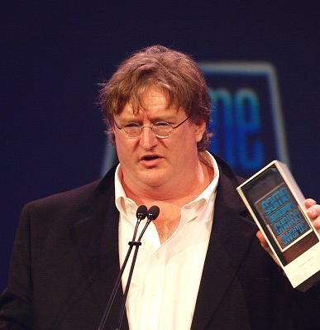
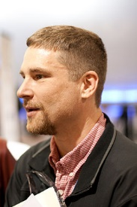
Основатели
Гейб Логан Ньюэлл
Майк Харрингтон

Slide 4
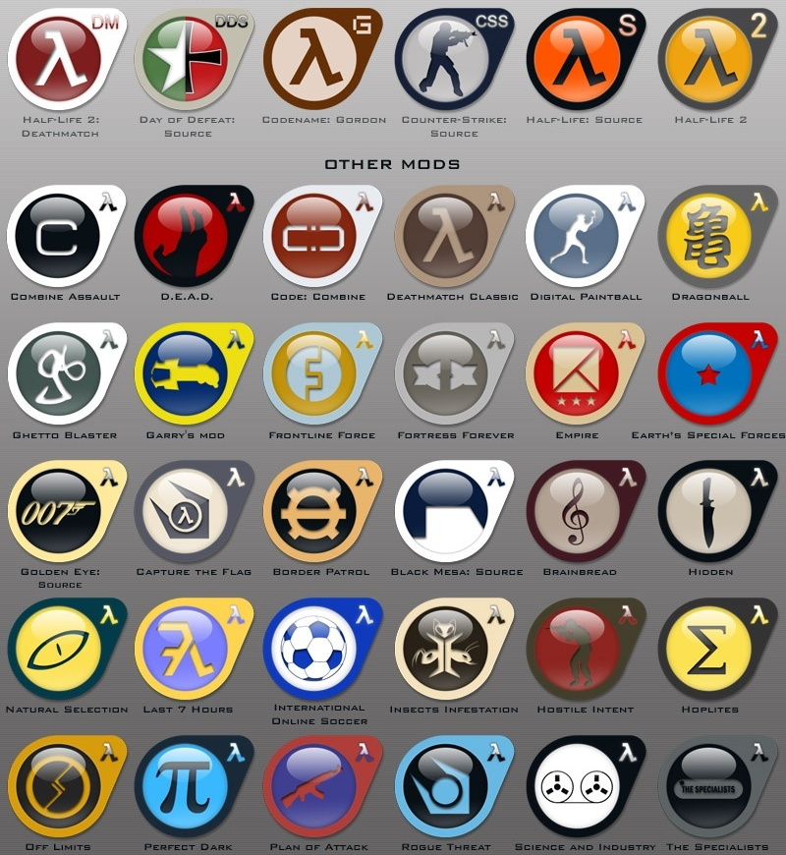
Продукты компании
Half-Life
Counter-Strike
Team Fortress
Portal
Left 4 Dead
Dota 2
Игровые движки Gold Src и Source

Slide 5
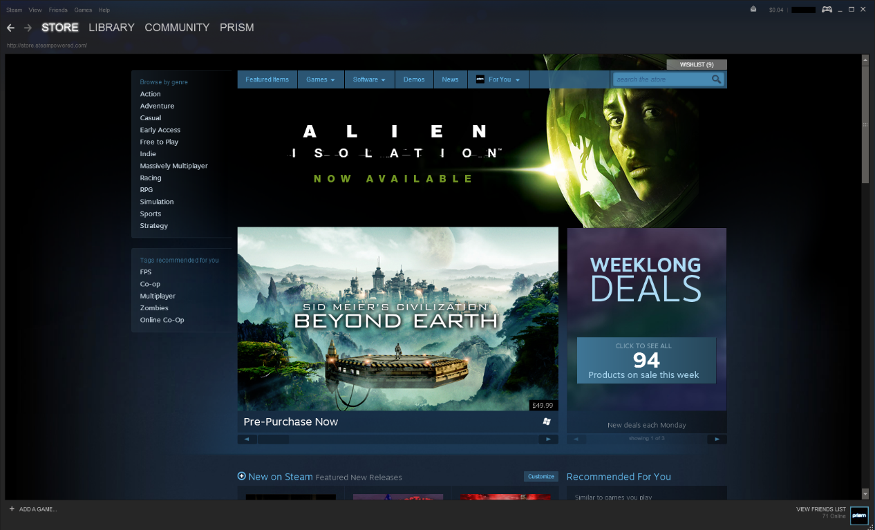
Steam
Steam — сервис цифрового распространения компьютерных игр и программ, принадлежащий компании Valve, известному разработчику компьютерных игр. Steam выполняет функции службы активации, загрузки через интернет, автоматических обновлений и новостей для игр как самой Valve, так и сторонних разработчиков по соглашению с Valve.

Slide 6
Спасибо за внимание ☺

